Slide 1

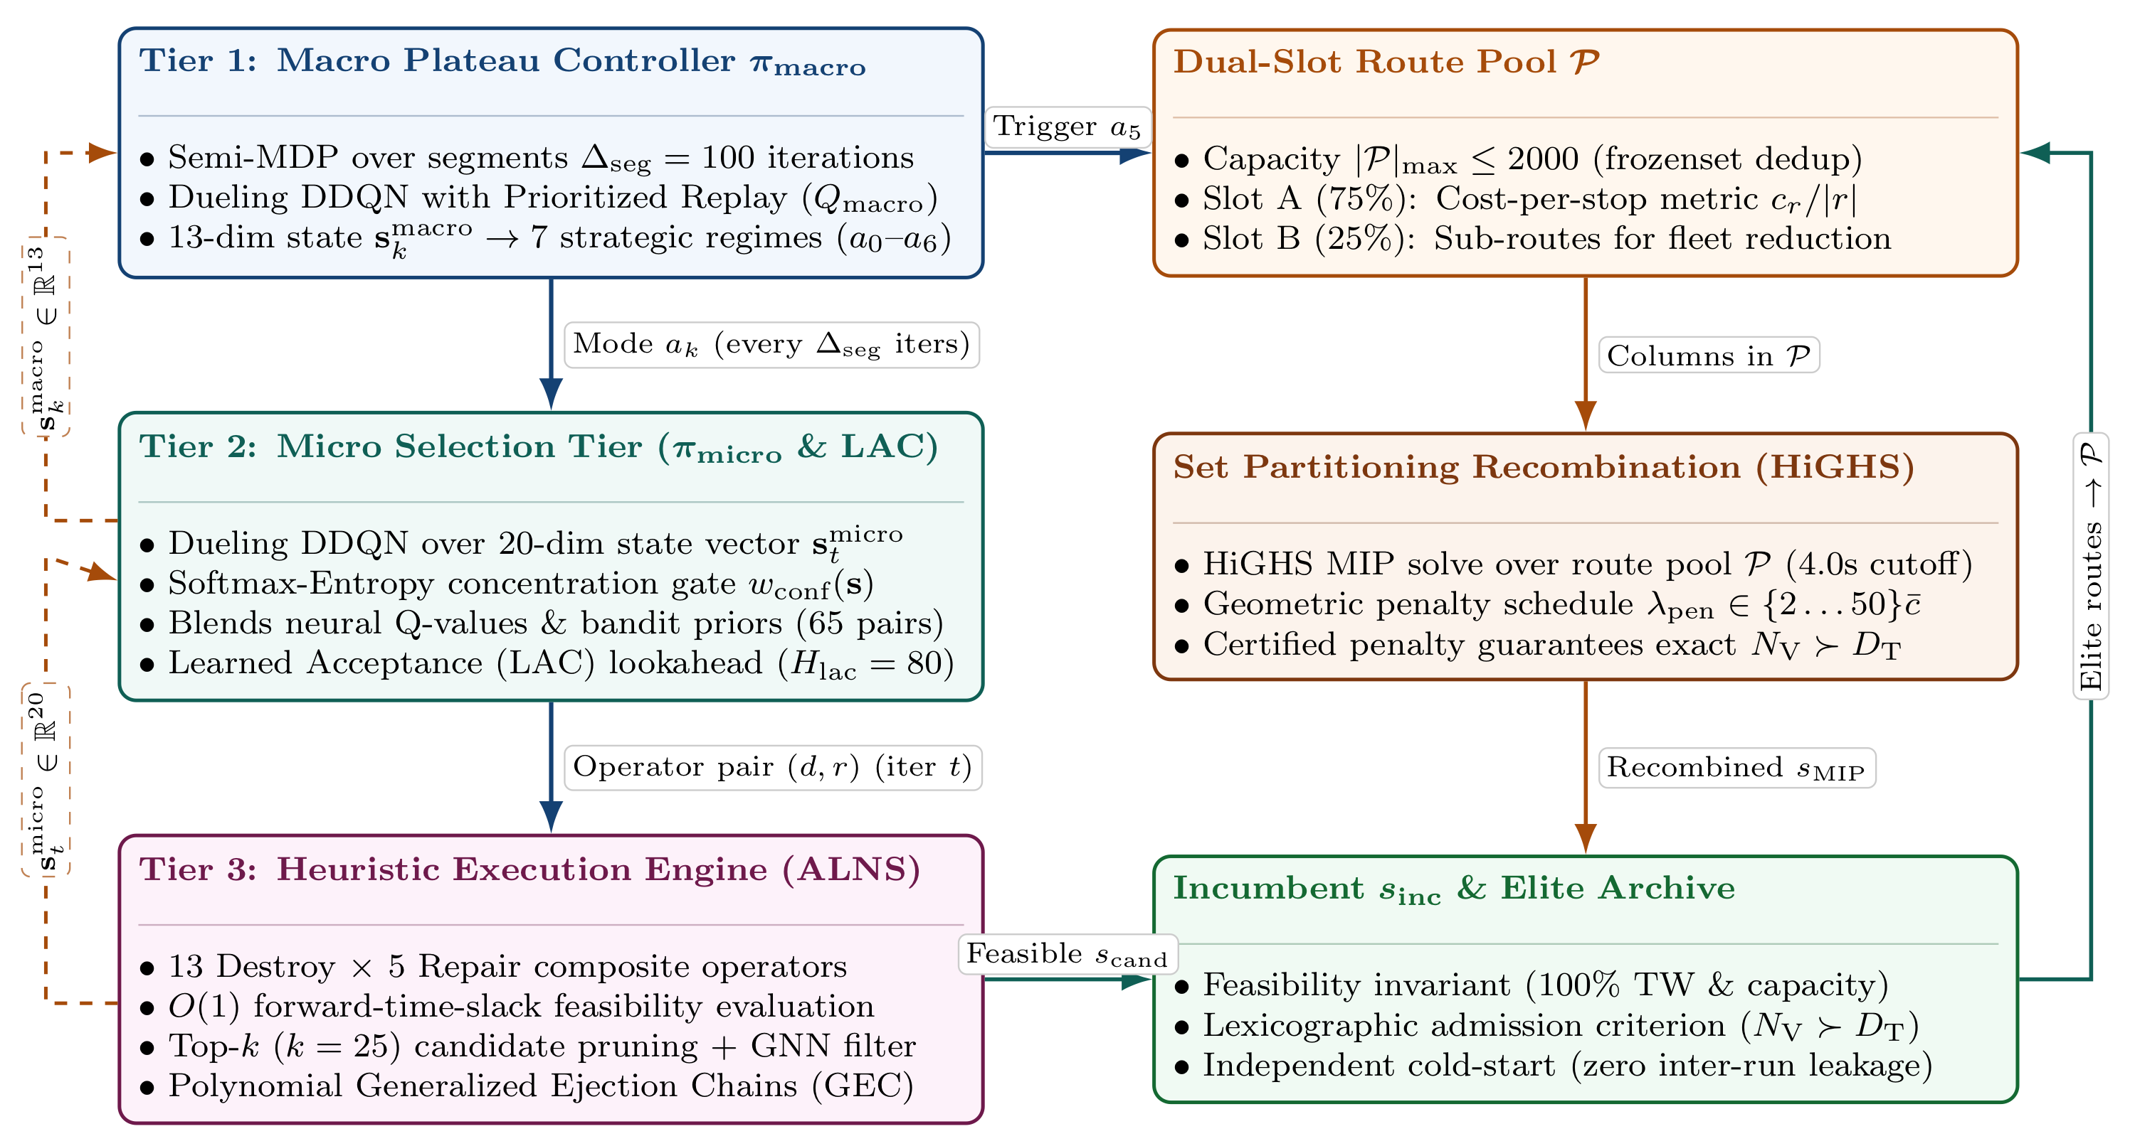
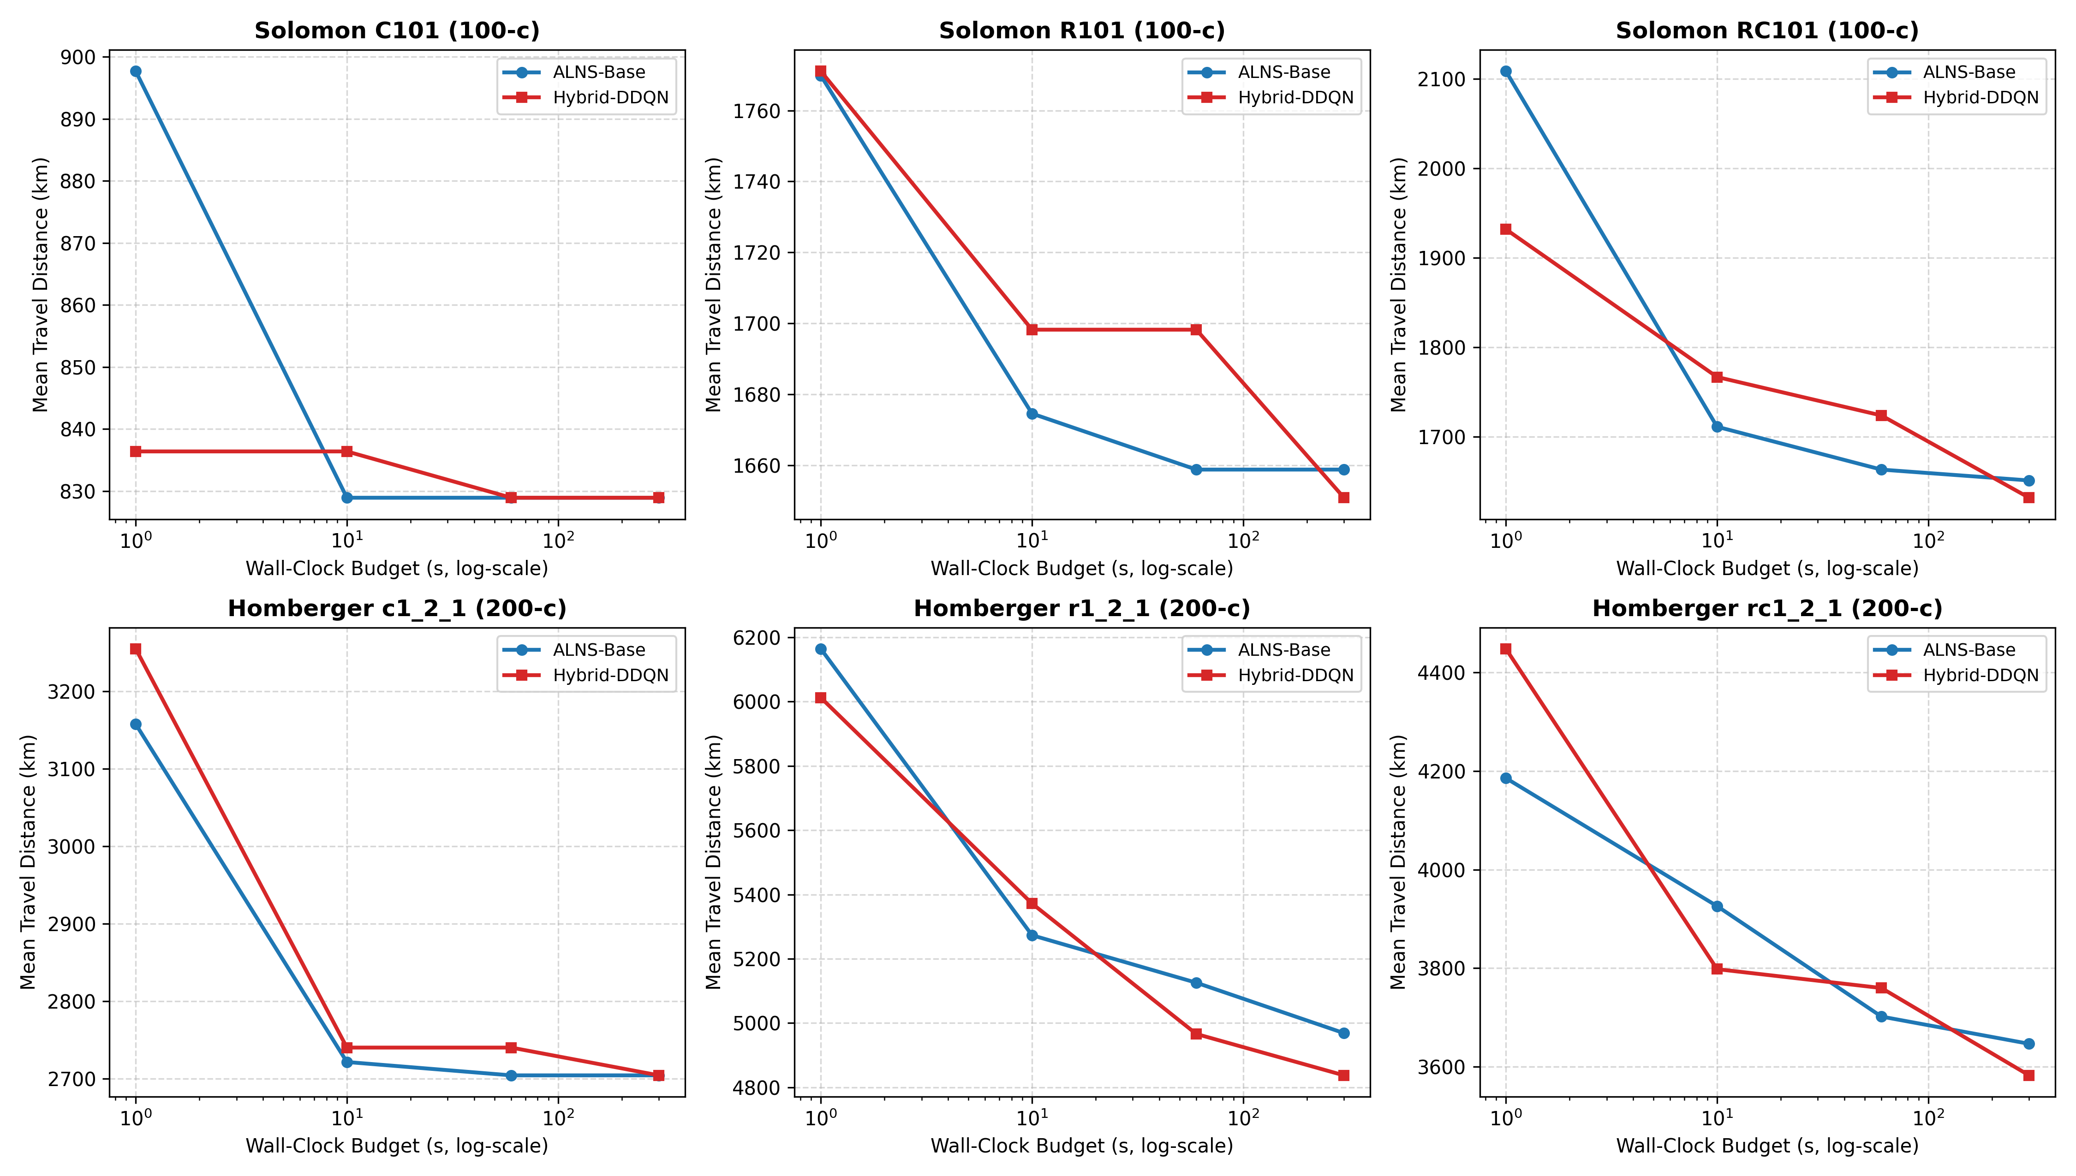
NGHIÊN CỨU KHOA HỌC SINH VIÊN
Khoa Công nghệ Thông tin
TỐI ƯU HÓA BÀI TOÁN ĐỊNH TUYẾN PHƯƠNG TIỆN CÓ KHUNG THỜI GIAN
BẰNG THUẬT TOÁN TÌM KIẾM LÂN CẬN LỚN THÍCH ỨNG LAI HỌC TĂNG CƯỜNG SÂU
SVTH: Huỳnh Nhật Huy (MSSV: 523C0012) GVHD: TS. Hồ Thị Linh
Sinh viên ngành: Khoa học Máy tính Nhóm nghiên cứu: NLP-KD, Khoa Công nghệ Thông tin
🕮 GIỚI THIỆU
🕮 TẬP DỮ LIỆU
• Bài toán VRPTW: Định tuyến đội xe phục vụ tập khách hàng có vị trí, tải trọng và khung thời gian giao hàng [e_i, l_i], thỏa mãn sức chứa Q và bảo toàn luồng depot.
• Hàm mục tiêu: Tối ưu hóa từ điển phân cấp (Lexicographic): min f(s) = M · N_V(s) + D_T(s) với M = 10⁵ (ưu tiên tối thượng giảm số xe, sau đó giảm tổng quãng đường).
• Hạn chế ALNS cổ điển: Phụ thuộc vào cơ chế roulette-wheel ngẫu nhiên tĩnh, dễ sa lầy tại các vùng bình nguyên (search plateaus).
• Hạn chế End-to-End DRL: Mô hình nơ-ron thuần túy dễ vi phạm khung thời gian khi gặp phân phối kích thước mở rộng (out-of-distribution).
Bộ Thực Nghiệm | Số Bài | Quy Mô | Đặc Trưng Không-Thời Gian
Solomon-100 | 56 | 100 khách | 6 họ: Cụm (C1,C2), Ngẫu nhiên (R1,R2), Hỗn hợp (RC1,RC2)
Homberger-200 | 60 | 200 khách | 10 bài toán × 6 họ cấu trúc địa hình không gian
Homberger-400 | 60 | 400 khách | Quy mô lớn thử thách giới hạn tìm kiếm thuật toán
• Quy chuẩn Cold-Start độc lập: Bộ nhớ đệm được làm sạch hoàn toàn giữa các lượt chạy. Mọi bộ giải bắt đầu độc lập từ nghiệm tham lam ban đầu (100% tái lập, zero rò rỉ bộ nhớ).
• Domain Randomization: Huấn luyện trên 20-100 khách và chuyển giao zero-shot sang Homberger 200-400.
🕮 PHƯƠNG PHÁP THỰC HIỆN
• Kiến trúc 3 Tầng Phối Hợp: Tầng 1 (Macro DDQN, 7 chế độ SMDP) điều phối chiến lược khai phá/tăng cường • Tầng 2 (Micro DDQN 65 cặp toán tử + Learned Acceptance lookahead H=80) • Tầng 3 (Granular ALNS O(1) slack check + Contrastive GNN tỉa 98.7% cạnh + Set Partitioning MILP qua HiGHS cutoff 4.0s).
🕮 KẾT QUẢ THỰC NGHIỆM
🕮 KẾT LUẬN
Tập Dữ Liệu | Thuật Toán | Số Xe NV | Quãng Đường TD | Ý Nghĩa Thống Kê
Solomon-100 | ALNS-Base | 7.54 | 1017.31 | Baseline
(56 bài toán) | Hybrid-DDQN | 7.34 | 1017.82 | p = 0.00127 (Thắng)
Homberger-200 | ALNS-Base | 11.87 | 3009.91 | Baseline
(60 bài toán) | Hybrid-DDQN | 11.58 | 2844.73 (-165.2 km) | p = 1.34×10⁻⁹ (Vượt trội)
• Đóng góp lý thuyết: Khung Tri-Level hài hòa giữa năng lực khái quát hóa của RL và độ chuẩn xác của MILP.
• Đóng góp thực nghiệm: Minh bạch hóa giao thức Cold-Start độc lập và cung cấp bộ dữ liệu đối chuẩn tin cậy.
• Công bố quốc tế: Bản thảo nghiên cứu toàn văn gửi đăng tạp chí uy tín IEEE Access (SCIE, Q1, IF 3.4).
• Tái lập khoa học: Mã nguồn mở và toàn bộ trọng số mô hình được cung cấp công khai.
• 100% Bảo Toàn Khả Thi: 0 vi phạm trên toàn bộ 580 lần chạy thực nghiệm (176 bài toán × 5 seeds).
• Ưu thế Quy mô 200: Cùng hội tụ về số xe sàn, Hybrid-DDQN giảm quãng đường từ 1.75% đến 4.07% khi khớp số xe.
• Đột phá Quy mô 400: Khắc phục hiện tượng dừng sớm của ALNS-Base, dẫn trước 0.70-0.80 xe trên c2_4_1 (p=0.0078) và r2_4_1 (p=0.0156).

